Slide 1
Подведение итогов работы в ЭПОС.Школа за ноябрь 2021-22 уч.г.

Slide 2
Мониторинг качества заполнения ЭЖД в школах Пермского края_2021-22 уч.год (раздел «Общее образование»)
 | Критерии | сентябрь |  | октябрь |  | ноябрь
 | 1 | 2 |  | 3 |  | 4
1 | Доля ЭД, где все услуги предоставлены качественно | 67% |  | 79,6% |  | 87,3%
2 | Доля ЭД, в которых 98% отметок о пропусках уроков выставлены своевременно | 97% |  | 98,5% |  | 99,3%
3 | Доля ЭД, в которых информация о домашнем задании представлена в 80% уроков | 92% |  | 94,9% |  | 97,6%
4 | Доля ЭД, в которых сведения об изучаемых темах представлены в 100% уроков | 79% |  | 90,5% |  | 93,8%
5 | Доля дневников, в которых 98% оценок выставлены своевременно | 80% |  | 85,7% |  | 91,4%
6 | Количество школ, где электронных дневников, заполненных качественно: | Эл. кабинеты (ед./%) | Количество ЭД | Эл. кабинеты (ед./%) | Количество ЭД | Эл. кабинеты (ед./%) | Количество ЭД
7 | 99-100% | 184 (28%) | 119408 | 299 (46%) | 197101 | 383 (60%) | 219982
8 | от 80 до 98% | 138 (21%) | 87315 | 154 (24%) | 80738 | 133 (21%) | 70821
9 | от 50 до 79% | 128 (20%) | 60950 | 77 (12%) | 26317 | 62 (10%) | 21170
10 | меньше 50% | 161 (25%) | 51268 | 106 (16%) | 18619 | 59 (9%) | 13578
11 | 0% | 38 (6%) | 5122 | 12 (2%) | 960 | 7 (1%) | 520
12 | Количество электронных кабинетов в ЭПОС.Школа | 649 |  | 648 |  | 644

Slide 3
Мониторинг качества заполнения ЭЖД – ноябрь 2021г.
 | сентябрь | октябрь | ноябрь | декабрь
Количество электронных кабинетов, где 100% ЭД качественных | 145 | 256 | 315*
Количество электронных кабинетов, где 0% ЭД качественных | 38 | 12 | 7
*https://epos.permkrai.ru/wp-content/uploads/2021/12/perechen-shkol_100-rezultaty_noyabr_2021.docx
*Выгрузка сделана из модуля «Аналитика и отчётность» 08.12.2021 за период 01-30.11.2021 Муниципальное образование | Доля ЭД, в которых сведения об изучаемых темах представлены в 100% уроков | Доля дневников, в которых 98% оценок уроков выставлены своевременно | Доля ЭД, в которых 98% отметок о пропусках уроков выставлены своевременно | Доля ЭД, в которых информация о домашнем задании представлена в 80% уроков | Доля ЭД, где все услуги предоставлены качественно | Динамика по сравнению с предыдущим отчётным периодом
Городской округ город Губаха | 100,0 | 100,0 | 100,0 | 100,0 | 100,0 | 2,8
Чайковский городской округ | 100,0 | 100,0 | 100,0 | 100,0 | 100,0 | 0,2
Карагайский муниципальный округ | 100,0 | 100,0 | 100,0 | 100,0 | 100,0 | 3,6
Чердынский городской округ | 100,0 | 99,8 | 100,0 | 100,0 | 99,8 | 0,4
Частинский муниципальный округ | 100,0 | 99,5 | 99,9 | 100,0 | 99,4 | 33,4
Пермский муниципальный район | 99,4 | 99,8 | 99,9 | 99,9 | 99,0 | 2,6
Осинский городской округ | 99,6 | 99,0 | 100,0 | 100,0 | 98,6 | 15
Кунгурский муниципальный район | 99,4 | 99,3 | 99,8 | 99,9 | 98,5 | 1,7
Городской округ город Березники | 99,1 | 99,0 | 99,9 | 99,9 | 98,1 | 0,6
Краснокамский городской округ | 98,4 | 99,5 | 100,0 | 100,0 | 97,8 | -0,3
Городской округ ЗАТО Звёздный | 98,0 | 99,9 | 99,8 | 100,0 | 97,7 | 46,4
Большесосновский муниципальный район | 99,8 | 97,8 | 100,0 | 100,0 | 97,5 | 1,8
Соликамский городской округ | 97,4 | 99,9 | 100,0 | 99,8 | 97,3 | 0,7
Ильинский городской округ | 99,0 | 98,3 | 99,7 | 100,0 | 97,0 | 16,5
Городской округ город Кунгур | 98,3 | 98,5 | 100,0 | 99,9 | 96,7 | -2,4
Суксунский городской округ | 100,0 | 96,8 | 99,8 | 100,0 | 96,6 | 0,9
Ординский муниципальный округ | 98,7 | 99,5 | 100,0 | 97,8 | 96,4 | 20,4
Горнозаводский городской округ | 98,9 | 97,2 | 100,0 | 99,7 | 95,8 | 17,1
Кишертский муниципальный округ | 98,8 | 97,1 | 99,8 | 100,0 | 95,7 | 4,7
Пермский городской округ | 97,8 | 97,5 | 99,9 | 99,9 | 95,3 | 2
Лысьвенский городской округ | 98,6 | 95,5 | 99,4 | 100,0 | 94,0 | 2
Кочёвский муниципальный округ | 98,6 | 95,7 | 100,0 | 100,0 | 94,0 | 6,9

Slide 4
Мониторинг качества заполнения ЭЖД – ноябрь 2021г.
*Выгрузка сделана из модуля «Аналитика и отчётность» 08.12.2021 за период 01-30.11.2021 Муниципальное образование | Доля ЭД, в которых сведения об изучаемых темах представлены в 100% уроков | Доля дневников, в которых 98% оценок уроков выставлены своевременно | Доля ЭД, в которых 98% отметок о пропусках уроков выставлены своевременно | Доля ЭД, в которых информация о домашнем задании представлена в 80% уроков | Доля ЭД, где все услуги предоставлены качественно | Динамика по сравнению с предыдущим отчётным периодом
Сивинский муниципальный округ | 97,6 | 97,4 | 100,0 | 98,0 | 93,7 | 16,0
Берёзовский муниципальный округ | 98,0 | 97,1 | 99,9 | 96,9 | 93,3 | 29,6
Бардымский муниципальный округ | 95,4 | 95,8 | 99,8 | 100,0 | 91,4 | -2
Еловский муниципальный округ | 94,8 | 94,3 | 99,7 | 99,8 | 90,8 | 18,2
Добрянский городской округ | 94,3 | 96,0 | 99,9 | 99,0 | 90,7 | 1,0
Уинский муниципальный округ | 95,9 | 93,5 | 99,9 | 100,0 | 90,4 | 7,2
Верещагинский городской округ | 93,9 | 93,7 | 100,0 | 97,6 | 88,5 | 10,0
Городской округ город Кудымкар | 97,2 | 90,5 | 100,0 | 99,9 | 87,6 | 23,1
Кудымкарский муниципальный округ | 92,6 | 91,7 | 99,9 | 100,0 | 86,1 | 12,9
Александровский муниципальный округ | 85,0 | 99,9 | 100,0 | 99,6 | 84,9 | -5,1
Октябрьский городской округ | 93,0 | 86,6 | 97,9 | 97,2 | 82,1 | 14,4
Нытвенский городской округ | 92,4 | 84,6 | 99,7 | 92,1 | 78,7 | 14,7
Чусовской городской округ | 90,1 | 86,1 | 98,2 | 95,6 | 78,1 | -1,3
Куединский муниципальный округ | 95,7 | 81,9 | 99,4 | 99,4 | 78,0 | 10,0
Краевые ОО | 84,3 | 84,8 | 89,9 | 94,2 | 77,1 | 25,3
Косинский муниципальный округ | 84,5 | 81,3 | 97,2 | 99,4 | 71,0 | 18,6
Очёрский городской округ | 87,8 | 73,9 | 99,0 | 99,1 | 67,5 | 10,9
Юсьвинский муниципальный округ | 95,0 | 67,3 | 99,9 | 99,4 | 67,0 | 9,3
Юрлинский муниципальный округ | 86,8 | 75,2 | 99,8 | 90,6 | 63,0 | 12,1
Чернушинский городской округ | 82,3 | 68,7 | 99,5 | 91,1 | 60,4 | 12,3
Городской округ город Кизел | 84,6 | 72,4 | 98,4 | 87,8 | 57,9 | 16,0
Гайнский муниципальный округ | 77,9 | 68,0 | 96,6 | 93,5 | 57,8 | 17
Красновишерский городской округ | 56,8 | 64,0 | 88,5 | 74,7 | 45,1 | 13,4
Гремячинский городской округ | 57,9 | 55,4 | 95,7 | 76,0 | 40,2 | 7,4
Оханский городской округ | 40,7 | 61,0 | 98,7 | 68,5 | 31,5 | 12,9
ОБЩИЙ ИТОГ | 93,8 | 91,4 | 99,3 | 97,6 | 87,3 | + 7,7
Выше среднего
по краю
Выше 80%
(по приказу Минобра ПК)

Slide 5
ОО с низким качеством (0%) заполнения ЭЖД – ноябрь 2021г.
МО | Наименование ОО | Общее количество учащихся в ЭПОС.Школа (ед.) | Количество ЭД (ед.) | Доля ЭД, в которых сведения об изучаемых темах представлены в 100% уроков | Доля ЭД, в которых 98% оценок уроков выставлены своевременно | Доля ЭД, в которых 98% отметок о пропусках уроков выставлены своевременно | Доля ЭД, в которых информация о ДЗ представлена в 80% уроков | Доля ЭД, где все услуги предоставлены качественно
Гремячинский ГО | МБОУ "ООШ № 11" | 144,00 | 140,00 | 0,00 | 40,71 | 92,86 | 58,57 | 0,00
Красновишерский ГО | МБОУ "Вайская ООШ« | 27,00 | 20,00 | 0,00 | 90,00 | 95,00 | 100,00 | 0,00
 | Паршаковская СОШ - филиал МБОУ "Верх-Язьвинская СОШ" | 50,00 | 50,00 | 8,00 | 52,00 | 100,00 | 16,00 | 0,00
Оханский ГО | МБОУ "Острожская СОШ" (СП "Беляевская школа - детский сад") | 69,00 | 69,00 | 0,00 | 47,83 | 98,55 | 5,80 | 0,00
 | МБОУ «Дубровская СОШ» | 160,00 | 159,00 | 0,00 | 35,22 | 100,00 | 95,60 | 0,00
 | МБОУ "Острожская СОШ" (СП "Андреевская школа - детский сад") | 60,00 | 46,00 | 0,00 | 43,48 | 97,83 | 13,04 | 0,00
Чусовской ГО | СП МБОУ "Сельская СОШ" (п/ст. Кутамыш) | 37,00 | 36,00 | 100,00 | 2,78 | 69,44 | 47,22 | 0,00

Slide 6
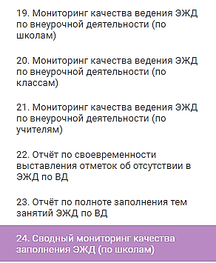
Вступление в силу с 1 ноября 2021г. нового приказа Министерства образования и науки Пермского края от 27.09.2021г.
https://epos.permkrai.ru/wp-content/uploads/2021/10/27.09.2021_26-01-06-961_kassina_r.a._arapova_e.a..pdf

Slide 7
Мониторинг качества заполнения ЭЖД в школах Пермского края_2021-22 уч.год (раздел «Внеурочная деятельность»)
 | Критерии | ноябрь
 | 1 | 2
1 | Доля ЭД по ВД, где все услуги предоставлены качественно | 61,1
2 | Доля ЭД, в которых 98% отметок о пропусках занятий по ВД выставлены своевременно | 61,1
3 | Доля ЭД, в которых сведения об изучаемых темах представлены в 100% занятий по ВД | 68,9
4 | Количество школ, где электронных дневников, заполненных качественно: | Эл. кабинеты (ед./%) | Количество детей/ количество ЭД
5 | 99-100% | 303 (47%) | 164229/106098 (58131)
6 | от 80 до 98% | 67 (10%) | 45886/33641 (12245)
7 | от 50 до 79% | 32 (5%) | 18431/10880 (7551)
8 | меньше 50% | 29 (4,5%) | 10188/6739 (3449)
9 | 0% | 214 (33%) | 89814/813 (89001)
10 | Количество электронных кабинетов в ЭПОС.Школа | 644

Slide 8
Анализ отчёта 19 из подсистемы «Аналитика и отчётность»
МО | Общее количество учащихся в ЭПОС.Школа (Контингент) (ед.) | Количество ЭД по ВД (ед.) | Доля ЭД по ВД, в которых сведения об изучаемых темах представлены в 100% занятий | Доля ЭД по ВД, в которых 98% отметок о пропусках занятий выставлены своевременно | Доля ЭД по ВД, где все услуги предоставлены качественно
Чайковский городской округ | 13060 | 7599 | 85,0 | 85,0 | 85,0
МАОУ «Гимназия» | 946 | 489 | 100,0 | 100,0 | 100,0
МАОУ СОШ № 10 | 1589 | 916 | 100,0 | 100,0 | 100,0
МАОУ СОШ № 2 | 1147 | 588 | 100,0 | 100,0 | 100,0
МАОУ СОШ № 4 | 926 | 761 | 100,0 | 100,0 | 100,0
МБОУ "Марковская СОШ" | 671 | 545 | 100,0 | 99,6 | 99,6
МБОУ ООШ № 12 | 482 | 86 | 100,0 | 100,0 | 100,0
МБОУ ООШ № 12 (Зипуново) | 98 | 0 | 0,0 | 0,0 | 0,0
МБОУ СКОШИ ЧГО | 112 | 112 | 100,0 | 100,0 | 100,0
МБОУ СКОШИ ЧГО (г. Чайковский) | 118 | 118 | 100,0 | 100,0 | 100,0
МБОУ СОШ № 1 | 1198 | 0 | 0,0 | 0,0 | 0,0
МБОУ СОШ № 1 (с. Вассята) | 111 | 0 | 0,0 | 0,0 | 0,0
МБОУ СОШ № 1(с. Ваньки) | 93 | 20 | 100,0 | 100,0 | 100,0
МБОУ СОШ № 11 | 990 | 351 | 100,0 | 100,0 | 100,0
МБОУ СОШ № 7 | 1587 | 872 | 100,0 | 100,0 | 100,0
МБОУ СОШ № 8 | 1526 | 1316 | 100,0 | 100,0 | 100,0
МБОУ СОШ п. Прикамский | 404 | 382 | 100,0 | 100,0 | 100,0
МБОУ СОШ п. Прикамский (с. Альняш) | 137 | 135 | 100,0 | 100,0 | 100,0
МБОУ СОШ п. Прикамский (с. Сосново) | 173 | 168 | 100,0 | 100,0 | 100,0
МБОУ СУВУ ООШОТ | 26 | 26 | 100,0 | 100,0 | 100,0
МБОУ Фокинская СОШ | 726 | 714 | 100,0 | 100,0 | 100,0

Slide 9
Анализ отчёта 24 из подсистемы «Аналитика и отчётность»
МО | Общее количество учащихся в ЭПОС.Школа (ед.) | Количество ЭД в разделе "Общее образование" (ед.) | Доля ЭД, в которых сведения об изучаемых темах представлены в 100% занятий | Доля дневников, в которых 98% оценок занятий выставлены своевременно | Доля ЭД, в которых 98% отметок о пропусках занятий выставлены своевременно | Доля ЭД, в которых информация о домашнем задании представлена в 80% занятий | Количество ЭД в разделе "ВД" (ед.) | Доля ЭД по ВД, в которых сведения об изучаемых темах представлены в 100% занятий | Доля ЭД по ВД, в которых 98% отметок о пропусках занятий выставлены своевременно | Общее количество ЭД (ед.) | Доля ЭД, где все услуги предоставлены качественно
Чайковский городской округ | 13060 | 13007 | 100,0 | 100,0 | 100,0 | 100,0 | 7599 | 85,0 | 85,0 | 20606 | 100,0
МАОУ «Гимназия» | 946 | 945 | 100,0 | 100,0 | 100,0 | 100,0 | 489 | 100,0 | 100,0 | 1434 | 100,0
МАОУ СОШ № 10 | 1589 | 1586 | 100,0 | 100,0 | 100,0 | 100,0 | 916 | 100,0 | 100,0 | 2502 | 100,0
МАОУ СОШ № 2 | 1147 | 1146 | 99,8 | 100,0 | 100,0 | 100,0 | 588 | 100,0 | 100,0 | 1734 | 99,9
МАОУ СОШ № 4 | 926 | 921 | 100,0 | 100,0 | 100,0 | 100,0 | 761 | 100,0 | 100,0 | 1682 | 100,0
МБОУ "Марковская СОШ" | 671 | 670 | 100,0 | 100,0 | 100,0 | 100,0 | 545 | 100,0 | 99,6 | 1215 | 99,8
МБОУ ООШ № 12 | 482 | 477 | 100,0 | 100,0 | 100,0 | 100,0 | 86 | 100,0 | 100,0 | 563 | 100,0
МБОУ ООШ № 12 (Зипуново) | 98 | 97 | 100,0 | 100,0 | 100,0 | 100,0 | 0 | 0,0 | 0,0 | 97 | 100,0
МБОУ СКОШИ ЧГО | 112 | 112 | 100,0 | 100,0 | 100,0 | 100,0 | 112 | 100,0 | 100,0 | 224 | 100,0
МБОУ СКОШИ ЧГО (г. Чайковский) | 118 | 118 | 100,0 | 100,0 | 100,0 | 100,0 | 118 | 100,0 | 100,0 | 236 | 100,0
МБОУ СОШ № 1 | 1198 | 1198 | 100,0 | 100,0 | 100,0 | 100,0 | 0 | 0,0 | 0,0 | 1198 | 100,0
МБОУ СОШ № 1 (с. Вассята) | 111 | 111 | 100,0 | 100,0 | 100,0 | 100,0 | 0 | 0,0 | 0,0 | 111 | 100,0
МБОУ СОШ № 1(с. Ваньки) | 93 | 93 | 100,0 | 100,0 | 100,0 | 100,0 | 20 | 100,0 | 100,0 | 113 | 100,0
МБОУ СОШ № 11 | 990 | 990 | 100,0 | 100,0 | 100,0 | 100,0 | 351 | 100,0 | 100,0 | 1341 | 100,0
МБОУ СОШ № 7 | 1587 | 1578 | 100,0 | 100,0 | 99,9 | 100,0 | 872 | 100,0 | 100,0 | 2450 | 100,0
МБОУ СОШ № 8 | 1526 | 1522 | 100,0 | 100,0 | 100,0 | 100,0 | 1316 | 100,0 | 100,0 | 2838 | 100,0
МБОУ СОШ п. Прикамский | 404 | 385 | 100,0 | 100,0 | 100,0 | 100,0 | 382 | 100,0 | 100,0 | 767 | 100,0
МБОУ СОШ п. Прикамский (с. Альняш) | 137 | 137 | 100,0 | 100,0 | 100,0 | 100,0 | 135 | 100,0 | 100,0 | 272 | 100,0
МБОУ СОШ п. Прикамский (с. Сосново) | 173 | 171 | 100,0 | 100,0 | 100,0 | 100,0 | 168 | 100,0 | 100,0 | 339 | 100,0
МБОУ СУВУ ООШОТ | 26 | 26 | 100,0 | 100,0 | 100,0 | 100,0 | 26 | 100,0 | 100,0 | 52 | 100,0
МБОУ Фокинская СОШ | 726 | 724 | 100,0 | 100,0 | 100,0 | 100,0 | 714 | 100,0 | 100,0 | 1438 | 100,0

Slide 10
Мониторинг качества заполнения ЭЖД по ВД – ноябрь 2021г.
 | ноябрь | декабрь | январь | февраль
Количество электронных кабинетов, где 100% ЭД по ВД качественных | 284
Количество электронных кабинетов, где 0% ЭД по ВД качественных | 214
*Выгрузка сделана из модуля «Аналитика и отчётность» 08.12.2021 за период 01-30.11.2021 Муниципальное образование | Разница между количеством учащихся и ЭД по ВД (ед.) | Доля ЭД, в которых сведения об изучаемых темах представлены в 100% уроков | Доля ЭД, в которых 98% отметок о пропусках уроков выставлены своевременно | Доля ЭД, где все услуги предоставлены качественно
Краснокамский городской округ | 3584 | 96,3 | 99,8 | 96,1
Суксунский городской округ | 431 | 89,9 | 91,5 | 89,7
Верещагинский городской округ | 1503 | 86,0 | 94,0 | 85,9
Чайковский городской округ | 5461 | 85,0 | 85,0 | 85,0
Городской округ город Кудымкар | 2335 | 83,8 | 100,0 | 83,8
Городской округ город Кунгур | 974 | 82,5 | 90,8 | 82,4
Большесосновский муниципальный район | 1179 | 81,4 | 91,7 | 81,4
Карагайский муниципальный округ | 862 | 80,5 | 91,7 | 80,5
Лысьвенский городской округ | 3615 | 80,4 | 81,8 | 80,4
Кочёвский муниципальный округ | 189 | 78,2 | 80,0 | 78,2
Чусовской городской округ | 1908 | 77,5 | 86,1 | 77,3
Горнозаводский городской округ | 687 | 76,4 | 80,0 | 76,4
Городской округ город Губаха | 1985 | 76,0 | 83,3 | 76,0
Кишертский муниципальный округ | 445 | 75,9 | 77,8 | 75,9
Соликамский городской округ | 5708 | 75,3 | 88,7 | 75,2
Гремячинский городской округ | 748 | 75,0 | 80,0 | 75,0
Краевая ОО | 602 | 73,9 | 75,0 | 73,9
Городской округ город Березники | 5498 | 73,8 | 79,7 | 73,6
Кунгурский муниципальный район | 1547 | 73,2 | 85,7 | 73,2
Кудымкарский муниципальный округ | 305 | 71,5 | 90,0 | 71,5
Пермский муниципальный район | 11453 | 71,1 | 71,4 | 71,1
Добрянский городской округ | 4055 | 63,2 | 76,9 | 63,2

Slide 11
Мониторинг качества заполнения ЭЖД по ВД – ноябрь 2021г.
*Выгрузка сделана из модуля «Аналитика и отчётность» 08.12.2021 за период 01-30.11.2021 Муниципальное образование | Разница между количеством учащихся и ЭД по ВД (ед.) | Доля ЭД, в которых сведения об изучаемых темах представлены в 100% уроков | Доля ЭД, в которых 98% отметок о пропусках уроков выставлены своевременно | Доля ЭД, где все услуги предоставлены качественно
Еловский муниципальный округ | 831 | 62,2 | 72,7 | 62,2
Александровский муниципальный округ | 634 | 60,9 | 83,3 | 60,9
Ильинский городской округ | 1548 | 60,0 | 70,0 | 60,0
Сивинский муниципальный округ | 925 | 57,8 | 66,6 | 57,8
Бардымский муниципальный округ | 662 | 57,0 | 58,8 | 57,0
Пермский городской округ | 80987 | 56,7 | 62,4 | 56,6
Осинский городской округ | 2511 | 54,6 | 60,0 | 54,6
Очёрский городской округ | 1765 | 53,7 | 70,0 | 53,7
Частинский муниципальный округ | 651 | 53,8 | 53,6 | 53,6
Юсьвинский муниципальный округ | 918 | 51,6 | 58,3 | 51,6
Чердынский городской округ | 1032 | 49,4 | 50,0 | 49,4
Чернушинский городской округ | 2524 | 48,4 | 63,2 | 48,4
Октябрьский городской округ | 2294 | 47,8 | 52,4 | 47,8
Юрлинский муниципальный округ | 634 | 45,5 | 54,5 | 45,5
Ординский муниципальный округ | 734 | 43,5 | 74,7 | 43,5
Косинский муниципальный округ | 101 | 43,5 | 62,5 | 43,5
Уинский муниципальный округ | 952 | 41,5 | 44,4 | 41,5
Гайнский муниципальный округ | 1023 | 39,5 | 45,9 | 39,3
Красновишерский городской округ | 1950 | 36,1 | 40,0 | 36,1
Оханский городской округ | 1029 | 23,0 | 33,3 | 23,0
Куединский муниципальный округ | 3313 | 22,3 | 26,7 | 22,3
Нытвенский городской округ | 4240 | 21,7 | 33,2 | 21,6
Городской округ город Кизел | 2053 | 20,0 | 20,0 | 20,0
Берёзовский муниципальный округ | 1585 | 18,7 | 28,6 | 18,7
Городской округ ЗАТО Звёздный | 407 | 8,0 | 99,4 | 8,0
ОБЩИЙ ИТОГ | 170377 | 61,1 | 68,9 | 61,1

Slide 12
Мониторинг активности регистрации учителей в ЭПОС – ноябрь 2021г.
Муниципальное образование | Общая доля зарегистрированных УЧИТЕЛЕЙ | Доля УЧИТЕЛЕЙ, зарегистрированных в ноябре
Городской округ город Губаха | 100,0 | 1,4
Городской округ город Кудымкар | 100,0 | 1,9
Городской округ ЗАТО Звёздный | 100,0 | 3,3
Бардымский муниципальный округ | 99,9 | 0,6
Кочёвский муниципальный округ | 99,8 | 0,6
Краснокамский городской округ | 99,5 | 0,6
Нытвенский городской округ | 99,5 | 0,9
Чердынский городской округ | 99,5 | 0,6
Добрянский городской округ | 99,5 | 0,7
Городской округ город Кунгур | 99,3 | 1,5
Большесосновский муниципальный район | 99,2 | 0,0
Еловский муниципальный округ | 99,2 | 2,0
Кунгурский муниципальный район | 99,1 | 0,6
Косинский муниципальный округ | 99,0 | 2,8
Карагайский муниципальный округ | 99,0 | 1,7
Пермский муниципальный район | 98,7 | 1,8
Ильинский городской округ | 98,7 | 0,0
Суксунский городской округ | 98,6 | 3,3
Ординский муниципальный округ | 98,6 | 0,0
Уинский муниципальный округ | 98,6 | 0,0
Чернушинский городской округ | 98,5 | 0,8
Городской округ город Березники | 98,5 | 1,7
Муниципальное образование | Общая доля зарегистрированных УЧИТЕЛЕЙ | Доля УЧИТЕЛЕЙ, зарегистрированных в ноябре
Пермский городской округ | 98,4 | 1,7
Осинский городской округ | 98,4 | 1,7
Верещагинский городской округ | 98,3 | 0,4
Горнозаводский городской округ | 98,3 | 1,7
Чайковский городской округ | 98,3 | 0,6
Берёзовский муниципальный округ | 98,1 | 1,8
Александровский муниципальный округ | 97,9 | 1,0
Соликамский городской округ | 97,9 | 1,4
Куединский муниципальный округ | 97,8 | 1,2
Сивинский муниципальный округ | 97,6 | 1,6
Юрлинский муниципальный округ | 97,6 | 0,0
Оханский городской округ | 97,2 | 1,7
Кудымкарский муниципальный округ | 97,2 | 1,3
Очёрский городской округ | 97,1 | 1,2
Лысьвенский городской округ | 96,9 | 1,7
Чусовской городской округ | 96,7 | 0,9
Краевая ОО | 96,6 | 3,5
Гайнский муниципальный округ | 95,4 | 2,2
Юсьвинский муниципальный округ | 94,8 | 0,0
Кишертский муниципальный округ | 94,4 | 0,7
Гремячинский городской округ | 94,1 | 1,0
Октябрьский городской округ | 93,5 | 2,4
Городской округ город Кизел | 91,5 | 0,0
Частинский муниципальный округ | 88,6 | 3,9
Красновишерский городской округ | 87,0 | 1,5
ОБЩИЙ ИТОГ | 97,6 | 1,4

Slide 13
Рейтинг еженедельной активности учителей в ЭПОС – ноябрь 2021г.
Муниципальное образование *Выгрузка сделана из модуля «Аналитика и отчётность» 08.12.2021 за период 08-30.11.2021 | Доля активности учителей | Доля активности учителей еженедельно
Еловский муниципальный округ | 99,2 | 97,2
Большесосновский муниципальный район | 98,9 | 96,6
Бардымский муниципальный округ | 99,4 | 96,2
Берёзовский муниципальный округ | 98,1 | 95,3
Кочёвский муниципальный округ | 99,3 | 93,6
Верещагинский городской округ | 97,7 | 93,5
Городской округ город Кудымкар | 100,0 | 93,3
Чайковский городской округ | 97,3 | 92,9
Ординский муниципальный округ | 96,8 | 92,8
Куединский муниципальный округ | 96,5 | 92,7
Краснокамский городской округ | 98,3 | 92,5
Пермский муниципальный район | 97,8 | 92,4
Добрянский городской округ | 97,5 | 92,4
Сивинский муниципальный округ | 97,1 | 91,5
Чернушинский городской округ | 97,5 | 91,2
Суксунский городской округ | 97,4 | 90,8
Александровский муниципальный округ | 97,0 | 90,4
Кудымкарский муниципальный округ | 96,7 | 90,4
Нытвенский городской округ | 98,8 | 90,3
Пермский городской округ | 96,9 | 90,3
Лысьвенский городской округ | 95,4 | 90,3
Городской округ ЗАТО Звёздный | 100,0 | 90,2
Карагайский муниципальный округ | 97,2 | 90,0
Кунгурский муниципальный район | 98,1 | 89,9
Городской округ город Губаха | 98,4 | 89,5
Муниципальное образование | Доля активности учителей | Доля активности учителей еженедельно
Городской округ город Березники | 97,0 | 89,4
Городской округ город Кунгур | 98,2 | 89,1
Ильинский городской округ | 97,7 | 89,0
Осинский городской округ | 95,7 | 88,2
Соликамский городской округ | 96,6 | 88,1
Горнозаводский городской округ | 95,6 | 87,4
Косинский муниципальный округ | 97,8 | 86,9
Чердынский городской округ | 99,1 | 86,6
Октябрьский городской округ | 92,2 | 86,2
Чусовской городской округ | 94,6 | 85,2
Очёрский городской округ | 95,5 | 84,0
Юрлинский муниципальный округ | 94,6 | 83,6
Уинский муниципальный округ | 98,6 | 83,3
Гайнский муниципальный округ | 93,3 | 82,4
Краевая ОО | 92,7 | 81,4
Красновишерский городской округ | 85,4 | 79,7
Кишертский муниципальный округ | 91,0 | 79,3
Городской округ город Кизел | 90,3 | 77,3
Юсьвинский муниципальный округ | 92,5 | 75,7
Частинский муниципальный округ | 83,1 | 70,7
Гремячинский городской округ | 74,7 | 65,1
Оханский городской округ | 94,5 | 64,4
Общий итог | 96,1 | 88,5
 |  | на 16,7% выше

Slide 14
Мониторинг активности регистрации учащихся в ЭПОС – ноябрь 2021г.
Муниципальное образование | Доля зарегистрированных учащихся | Доля учащихся, зарегистрированных в ноябре
Городской округ ЗАТО Звёздный | 82,4 | 13,8
Бардымский муниципальный округ | 79,3 | 2,1
Еловский муниципальный округ | 78,6 | 2,6
Уинский муниципальный округ | 76,9 | 3,9
Чернушинский городской округ | 76,1 | 2,6
Городской округ город Кудымкар | 70,8 | 5,1
Пермский муниципальный район | 69,1 | 4,0
Кудымкарский муниципальный округ | 64,7 | 3,5
Чайковский городской округ | 62,4 | 2,6
Пермский городской округ | 62,1 | 2,5
Добрянский городской округ | 58,7 | 2,5
Краевая ОО | 57,2 | 5,9
Лысьвенский городской округ | 57,0 | 2,1
Александровский муниципальный округ | 52,7 | 2,8
Городской округ город Губаха | 52,4 | 6,4
Кочёвский муниципальный округ | 52,3 | 2,1
Юсьвинский муниципальный округ | 51,6 | 2,4
Сивинский муниципальный округ | 49,9 | 1,9
Горнозаводский городской округ | 49,6 | 1,8
Берёзовский муниципальный округ | 49,4 | 2,0
Кунгурский муниципальный район | 49,2 | 2,5
Юрлинский муниципальный округ | 49,0 | 1,3
Городской округ город Кунгур | 48,8 | 1,8
Нытвенский городской округ | 48,4 | 2,3
Муниципальное образование | Доля зарегистрированных учащихся | Доля учащихся, зарегистрированных в ноябре
Очёрский городской округ | 48,0 | 2,3
Гайнский муниципальный округ | 47,1 | 1,8
Суксунский городской округ | 47,1 | 1,6
Октябрьский городской округ | 47,0 | 2,8
Красновишерский городской округ | 46,7 | 1,3
Соликамский городской округ | 46,2 | 1,6
Большесосновский муниципальный район | 45,7 | 2,2
Ординский муниципальный округ | 44,1 | 2,2
Осинский городской округ | 42,7 | 1,4
Куединский муниципальный округ | 41,4 | 1,5
Чердынский городской округ | 41,0 | 2,3
Ильинский городской округ | 40,1 | 3,8
Косинский муниципальный округ | 39,7 | 3,3
Оханский городской округ | 38,4 | 2,0
Городской округ город Березники | 36,8 | 1,6
Городской округ город Кизел | 36,4 | 1,8
Чусовской городской округ | 35,6 | 1,8
Краснокамский городской округ | 34,1 | 1,7
Карагайский муниципальный округ | 31,7 | 2,9
Верещагинский городской округ | 31,5 | 2,1
Гремячинский городской округ | 31,5 | 2,6
Частинский муниципальный округ | 28,7 | 1,8
Кишертский муниципальный округ | 27,4 | 1,1
Общий итог | 51,9 | 2,5

Slide 15
Рейтинг еженедельной активности учащихся в ЭПОС – ноябрь 2021г.
Муниципальное образование *Выгрузка сделана из модуля «Аналитика и отчётность» 08.12.2021 за период 08-30.11.2021 | Доля активности учащихся | Доля еженедельной активности учащихся
Городской округ ЗАТО Звёздный | 62,1 | 41,5
Чернушинский городской округ | 55,7 | 39,8
Пермский городской округ | 43,2 | 33,6
Пермский муниципальный район | 47,2 | 31,5
Лысьвенский городской округ | 37,7 | 29,2
Чайковский городской округ | 43,2 | 28,6
Городской округ город Кудымкар | 40,3 | 26,4
Еловский муниципальный округ | 42,4 | 25,8
Красновишерский городской округ | 32,6 | 25,7
Уинский муниципальный округ | 41,9 | 25,7
Бардымский муниципальный округ | 44,4 | 25,6
Соликамский городской округ | 32,2 | 25,2
Александровский муниципальный округ | 32,5 | 23,8
Городской округ город Губаха | 35,8 | 23,4
Городской округ город Кунгур | 31,3 | 22,3
Добрянский городской округ | 33,8 | 21,6
Большесосновский муниципальный район | 32,2 | 21,1
Горнозаводский городской округ | 30,7 | 20,7
Городской округ город Березники | 27,6 | 20,7
Кочёвский муниципальный округ | 27,3 | 20,2
Кудымкарский муниципальный округ | 33,5 | 19,7
Сивинский муниципальный округ | 28,3 | 19,5
Нытвенский городской округ | 30,2 | 19,4
Юсьвинский муниципальный округ | 29,1 | 18,8
Октябрьский городской округ | 31,5 | 18,4
Муниципальное образование | Доля активности учащихся | Доля еженедельной активности учащихся
Ординский муниципальный округ | 28,3 | 18,3
Кунгурский муниципальный район | 31,1 | 18,3
Берёзовский муниципальный округ | 26,5 | 17,8
Краевая ОО | 42,7 | 17,7
Краснокамский городской округ | 23,8 | 17,1
Осинский городской округ | 23,6 | 16,9
Куединский муниципальный округ | 26,2 | 16,1
Чусовской городской округ | 23,1 | 15,8
Гайнский муниципальный округ | 22,4 | 15,2
Чердынский городской округ | 29,5 | 15,0
Городской округ город Кизел | 24,2 | 14,3
Очёрский городской округ | 27,3 | 14,2
Суксунский городской округ | 24,8 | 14,2
Карагайский муниципальный округ | 20,0 | 13,9
Гремячинский городской округ | 18,9 | 13,0
Верещагинский городской округ | 20,8 | 12,8
Ильинский городской округ | 23,8 | 12,4
Косинский муниципальный округ | 20,7 | 10,8
Юрлинский муниципальный округ | 21,5 | 10,5
Кишертский муниципальный округ | 18,1 | 9,4
Частинский муниципальный округ | 14,0 | 7,6
Оханский городской округ | 14,3 | 5,4
Общий итог | 32,8 | 22,1
 | на 0,7% выше | на 1,3% выше

Slide 16
Рейтинг еженедельной активности родителей в ЭПОС – ноябрь 2021г.
Муниципальное образование *Выгрузка сделана из модуля «Аналитика и отчётность» 08.12.2021 за период 08-30.11.2021 | Доля учащихся, у которых родители входили хоть раз в ЭД | Доля учащихся, у которых родители входили в ЭД еженедельно
Городской округ ЗАТО Звёздный | 86,8 | 60,4
Чернушинский городской округ | 73,3 | 53,7
Городской округ город Кудымкар | 71,5 | 47,0
Большесосновский муниципальный район | 64,5 | 44,8
Пермский муниципальный район | 61,1 | 40,4
Соликамский городской округ | 53,7 | 40,1
Пермский городской округ | 56,8 | 37,8
Еловский муниципальный округ | 58,2 | 37,2
Чайковский городской округ | 56,3 | 37,2
Городской округ город Березники | 50,2 | 34,6
Лысьвенский городской округ | 50,0 | 33,8
Добрянский городской округ | 48,5 | 33,2
Чердынский городской округ | 50,0 | 31,2
Городской округ город Губаха | 52,7 | 31,1
Городской округ город Кунгур | 51,1 | 30,4
Александровский муниципальный округ | 43,3 | 29,1
Осинский городской округ | 42,5 | 28,5
Нытвенский городской округ | 48,1 | 28,2
Краснокамский городской округ | 43,3 | 28,0
Гремячинский городской округ | 38,8 | 27,1
Уинский муниципальный округ | 43,1 | 26,7
Берёзовский муниципальный округ | 42,6 | 26,6
Кудымкарский муниципальный округ | 44,3 | 26,4
Кунгурский муниципальный район | 45,1 | 25,7
Красновишерский городской округ | 37,4 | 25,5
Муниципальное образование | Доля учащихся, у которых родители входили хоть раз в ЭД | Доля учащихся, у которых родители входили в ЭД еженедельно
Гайнский муниципальный округ | 41,7 | 24,6
Верещагинский городской округ | 41,7 | 23,6
Куединский муниципальный округ | 38,1 | 23,2
Ординский муниципальный округ | 35,2 | 23,2
Бардымский муниципальный округ | 37,5 | 22,2
Юсьвинский муниципальный округ | 42,2 | 21,9
Косинский муниципальный округ | 36,3 | 20,7
Ильинский городской округ | 34,3 | 20,7
Очёрский городской округ | 40,2 | 20,4
Сивинский муниципальный округ | 32,1 | 20,4
Кочёвский муниципальный округ | 39,0 | 20,1
Чусовской городской округ | 30,2 | 19,6
Октябрьский городской округ | 35,0 | 18,7
Горнозаводский городской округ | 31,1 | 18,4
Кишертский муниципальный округ | 32,7 | 18,3
Краевая ОО | 37,0 | 18,3
Карагайский муниципальный округ | 32,4 | 18,2
Городской округ город Кизел | 30,4 | 18,1
Суксунский городской округ | 32,2 | 18,0
Юрлинский муниципальный округ | 27,2 | 16,3
Частинский муниципальный округ | 19,4 | 12,4
Оханский городской округ | 27,0 | 10,9
Общий итог | 45,8 | 29,1
 | на 0,9% выше | на 1,7% выше

Slide 17
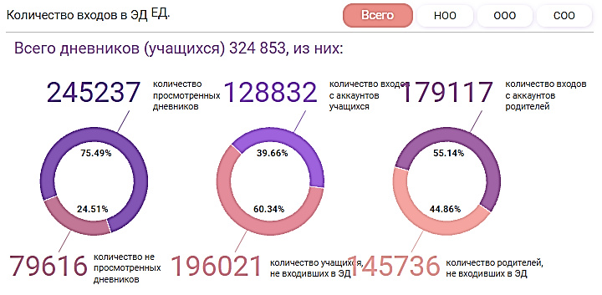
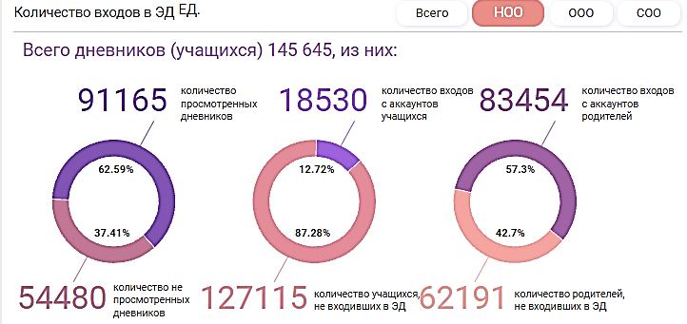
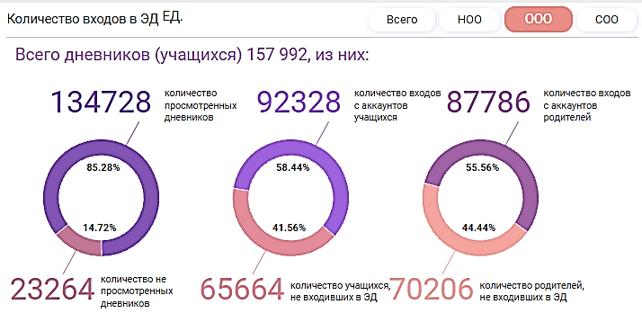
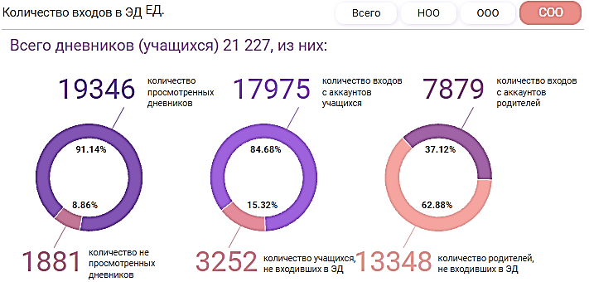

Slide 18
Сравнение доли качества заполнения ЭЖД и активности использования ЭПОС – ноябрь 2021г.
МО | Доля ЭД, где все услуги предоставлены качественно | Доля активности учителей | Доля активности учителей еженедельно | Доля активности входа учащихся в ЭД | Доля активности входа учащихся в ЭД еженедельно | Доля учащихся, у которых родители входили хоть раз в ЭД за период | Доля учащихся, у которых родители входили в ЭД еженедельно
Городской округ город Губаха | 100,0 | 98,4 | 89,5 | 35,8 | 23,4 | 52,7 | 31,1
Чайковский городской округ | 100,0 | 97,3 | 92,9 | 43,2 | 28,6 | 56,3 | 37,2
Карагайский муниципальный округ | 100,0 | 97,2 | 90,0 | 20,0 | 13,9 | 32,4 | 18,2
Чердынский городской округ | 99,8 | 99,1 | 86,6 | 29,5 | 15,0 | 50,0 | 31,2
Частинский муниципальный округ | 99,4 | 83,1 | 70,7 | 14,0 | 7,6 | 19,4 | 12,4
Пермский муниципальный район | 99,0 | 97,8 | 92,4 | 47,2 | 31,5 | 61,1 | 40,4
Осинский городской округ | 98,6 | 95,7 | 88,2 | 23,6 | 16,9 | 42,5 | 28,5
Кунгурский муниципальный район | 98,5 | 98,1 | 89,9 | 31,1 | 18,3 | 45,1 | 25,7
Городской округ город Березники | 98,1 | 97,0 | 89,4 | 27,6 | 20,7 | 50,2 | 34,6
Краснокамский городской округ | 97,8 | 98,3 | 92,5 | 23,8 | 17,1 | 43,3 | 28,0
Городской округ ЗАТО Звёздный | 97,7 | 100,0 | 90,2 | 62,1 | 41,5 | 86,8 | 60,4
Большесосновский МР | 97,5 | 98,9 | 96,6 | 32,2 | 21,1 | 64,5 | 44,8
Соликамский городской округ | 97,3 | 96,6 | 88,1 | 32,2 | 25,2 | 53,7 | 40,1
Ильинский городской округ | 97,0 | 97,7 | 89,0 | 23,8 | 12,4 | 34,3 | 20,7
Городской округ город Кунгур | 96,7 | 98,2 | 89,1 | 31,3 | 22,3 | 51,1 | 30,4
Суксунский городской округ | 96,6 | 97,4 | 90,8 | 24,8 | 14,2 | 32,2 | 18,0
Ординский муниципальный округ | 96,4 | 96,8 | 92,8 | 28,3 | 18,3 | 35,2 | 23,2
Горнозаводский городской округ | 95,8 | 95,6 | 87,4 | 30,7 | 20,7 | 31,1 | 18,4
Кишертский муниципальный округ | 95,7 | 91,0 | 79,3 | 18,1 | 9,4 | 32,7 | 18,3
Пермский городской округ | 95,3 | 96,9 | 90,3 | 43,2 | 33,6 | 56,8 | 37,8
Лысьвенский городской округ | 94,0 | 95,4 | 90,3 | 37,7 | 29,2 | 50,0 | 33,8
Кочёвский муниципальный округ | 94,0 | 99,3 | 93,6 | 27,3 | 20,2 | 39,0 | 20,1
Сивинский муниципальный округ | 93,7 | 97,1 | 91,5 | 28,3 | 19,5 | 32,1 | 20,4
Берёзовский муниципальный округ | 93,3 | 98,1 | 95,3 | 26,5 | 17,8 | 42,6 | 26,6

Slide 19
Сравнение доли качества заполнения ЭЖД и активности использования ЭПОС – ноябрь 2021г.
МО | Доля ЭД, где все услуги предоставлены качественно | Доля активности учителей | Доля активности учителей еженедельно | Доля активности входа учащихся в ЭД | Доля активности входа учащихся в ЭД еженедельно | Доля учащихся, у которых родители входили хоть раз в ЭД за период | Доля учащихся, у которых родители входили в ЭД еженедельно
Бардымский муниципальный округ | 91,4 | 99,4 | 96,2 | 44,4 | 25,6 | 37,5 | 22,2
Еловский муниципальный округ | 90,8 | 99,2 | 97,2 | 42,4 | 25,8 | 58,2 | 37,2
Добрянский городской округ | 90,7 | 97,5 | 92,4 | 33,8 | 21,6 | 48,5 | 33,2
Уинский муниципальный округ | 90,4 | 98,6 | 83,3 | 41,9 | 25,7 | 43,1 | 26,7
Верещагинский городской округ | 88,5 | 97,7 | 93,5 | 20,8 | 12,8 | 41,7 | 23,6
Городской округ город Кудымкар | 87,6 | 100,0 | 93,3 | 40,3 | 26,4 | 71,5 | 47,0
Кудымкарский муниципальный округ | 86,1 | 96,7 | 90,4 | 33,5 | 19,7 | 44,3 | 26,4
Александровский МО | 84,9 | 97,0 | 90,4 | 32,5 | 23,8 | 43,3 | 29,1
Октябрьский городской округ | 82,1 | 92,2 | 86,2 | 31,5 | 18,4 | 35,0 | 18,7
Нытвенский городской округ | 78,7 | 98,8 | 90,3 | 30,2 | 19,4 | 48,1 | 28,2
Чусовской городской округ | 78,1 | 94,6 | 85,2 | 23,1 | 15,8 | 30,2 | 19,6
Куединский муниципальный округ | 78,0 | 96,5 | 92,7 | 26,2 | 16,1 | 38,1 | 23,2
Краевая ОО | 77,1 | 92,7 | 81,4 | 42,7 | 17,7 | 37,0 | 18,3
Косинский муниципальный округ | 71,0 | 97,8 | 86,9 | 20,7 | 10,8 | 36,3 | 20,7
Очёрский городской округ | 67,5 | 95,5 | 84,0 | 27,3 | 14,2 | 40,2 | 20,4
Юсьвинский муниципальный округ | 67,0 | 92,5 | 75,7 | 29,1 | 18,8 | 42,2 | 21,9
Юрлинский муниципальный округ | 63,0 | 94,6 | 83,6 | 21,5 | 10,5 | 27,2 | 16,3
Чернушинский городской округ | 60,4 | 97,5 | 91,2 | 55,7 | 39,8 | 73,3 | 53,7
Городской округ город Кизел | 57,9 | 90,3 | 77,3 | 24,2 | 14,3 | 30,4 | 18,1
Гайнский муниципальный округ | 57,8 | 93,3 | 82,4 | 22,4 | 15,2 | 41,7 | 24,6
Красновишерский городской округ | 45,1 | 85,4 | 79,7 | 32,6 | 25,7 | 37,4 | 25,5
Гремячинский городской округ | 40,2 | 74,7 | 65,1 | 18,9 | 13,0 | 38,8 | 27,1
Оханский городской округ | 31,5 | 94,5 | 64,4 | 14,3 | 5,4 | 27,0 | 10,9
Средний показатель по краю | 87,3 | 96,1 | 88,5 | 32,8 | 22,1 | 45,8 | 29,1

Slide 20
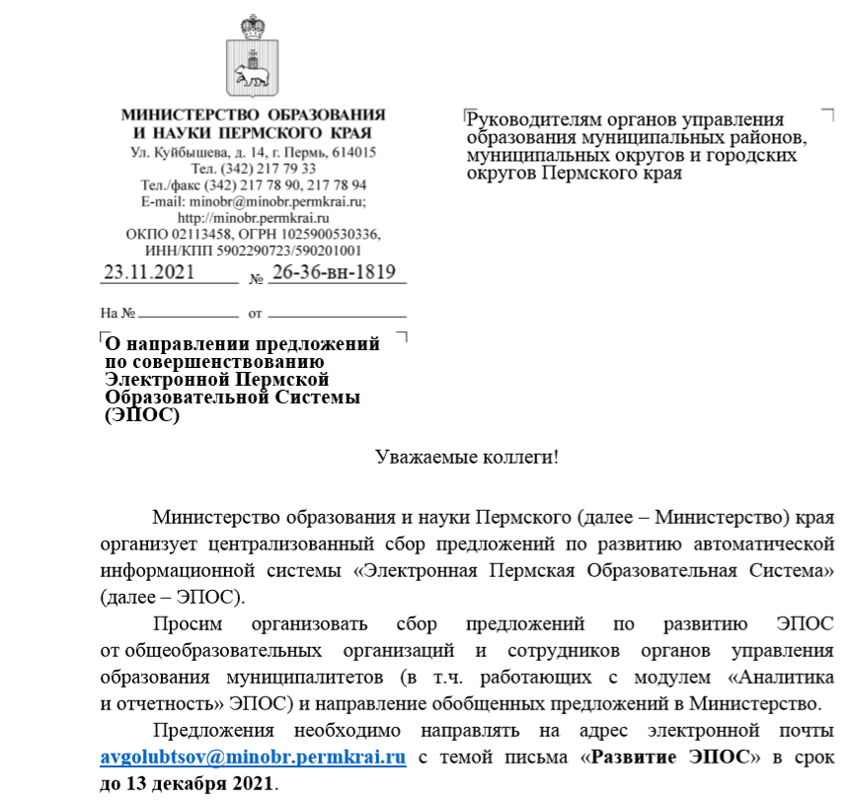
Сбор предложений по развитию ЭПОС
13 декабря – передача списка предложений от МОУО
в Минобр Пермского края.

